Slide 1
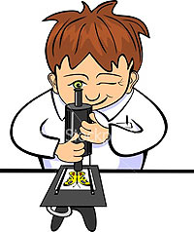
Государственное бюджетное дошкольное образовательное учреждение
детский сад № 2 комбинированного вида
Петродворцового района г. Санкт-Петербург
Мастер-класс
для педагогов
по экспериментированию «Неизведанное рядом»
«Люди, научившиеся наблюдениям и опытам,
Приобретают способность сами ставить вопросы
И получать на них фактические ответы, оказываясь
На более высоком умственном и нравственном уровне
В сравнении с теми, кто такой школы не прошёл»
К.А. Тимирязев
Составил:Гайдай Е.Н.-воспитатель высшей кв.категории

Slide 2
Цель мастер – класса: представление опыта работы с детьми среднего дошкольного возраста по развитию познавательной активности через поисково– исследовательскую деятельность.
Задачи:
-Повысить уровень профессиональной компетенции участников мастер – класса по развитию познавательной активности дошкольников через поисково – исследовательскую деятельность;
-Представить участникам мастер – класса одну из форм проведения опытно – экспериментальной деятельности с детьми среднего дошкольного возраста;
-Для развития познавательной активности дошкольников сформировать у участников мастер – класса мотивацию на использование в воспитательно – образовательном процессе опытно – экспериментальной деятельности .
- Активизировать самостоятельную работу воспитателей, дать им возможность заимствовать элементы педагогического опыта.

Slide 3
Опыты и эксперименты способствуют формированию у детей познавательного интереса; развитию наблюдательности, мыслительной деятельности; творческих способностей, ребёнок учится анализировать, делать выводы, устанавливать причинно-следственные связи; расширению кругозора детей; поддержанию у детей инициативы, сообразительности, пытливости, критичности, самостоятельности; обогащению словарного запаса; воспитанию у дошкольников гуманно-ценностного отношения к окружающей действительности.)
Из всего вышеизложенного можно сделать вывод, что для детей дошкольного возраста экспериментирование ,наравне с игрой, является ведущим видом деятельности.

Slide 4
Два варианта
последовательности детского экспериментирования
Вариант 1
- выдвижение гипотезы
- проверка предположения
- целеполагание
- проблемная ситуация
- формулировка вывода
- новая гипотеза
Вариант 2
-проблемная ситуация.
-целеполагание.
-выдвижение гипотез.
-проверка предположения
если предположение подтвердилось: формулировка вывода
- если предположение не подтвердилось: возникновение новой гипотизы

Slide 5
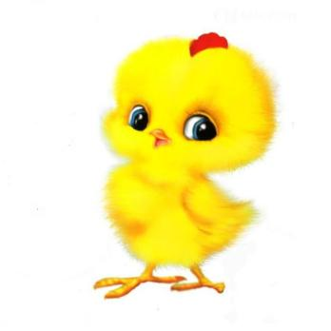
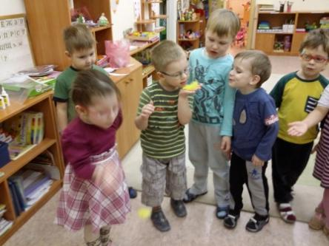
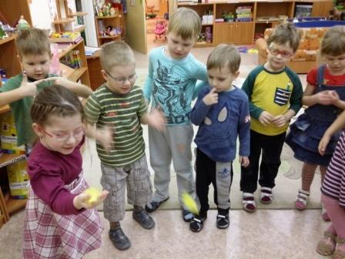

Slide 6
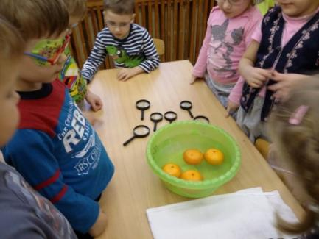
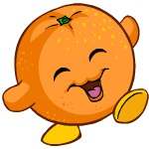
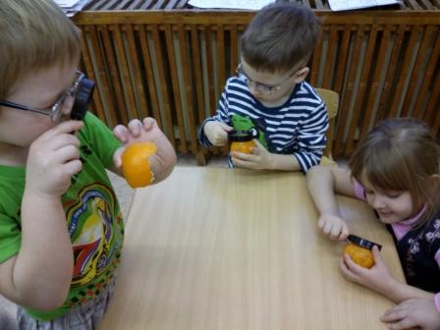
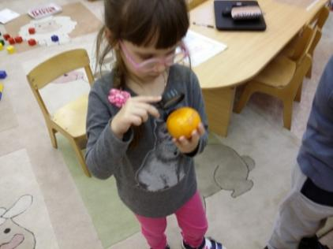

Slide 7
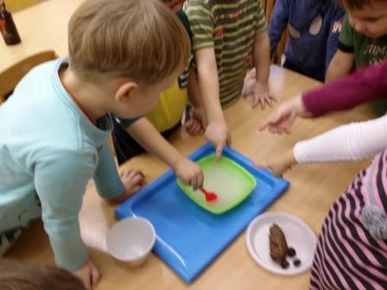
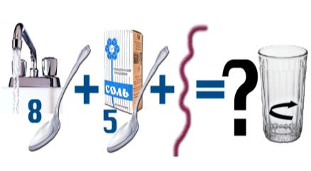
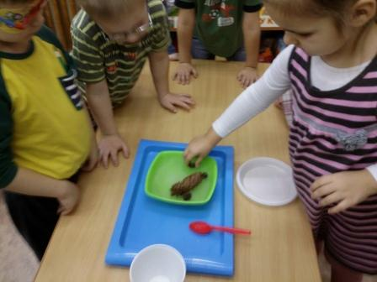
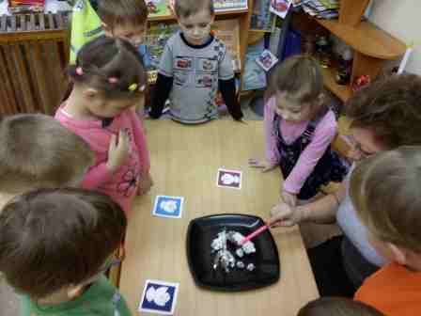

Slide 8
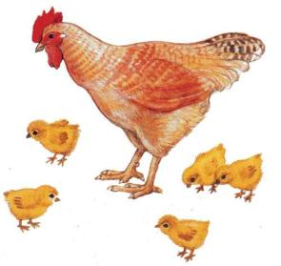
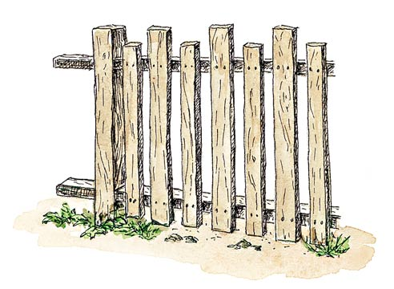
Сказка:
«Путешествие
любопытного цыпленка»

Slide 10
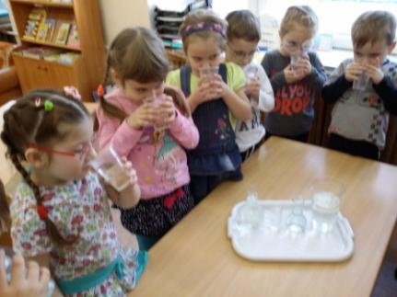
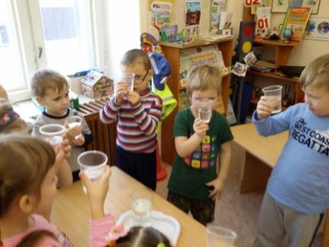
ВОДА НЕ ИМЕЕТ
ЦВЕТА, ВКУСА, ЗАПАХА

Slide 11
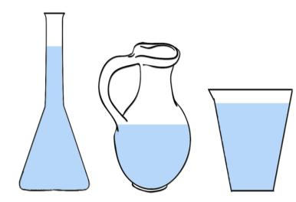
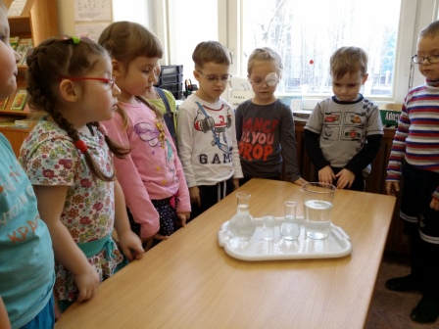
ВОДА НЕ ИМЕЕТ ФОРМЫ
ВОВ

Slide 12
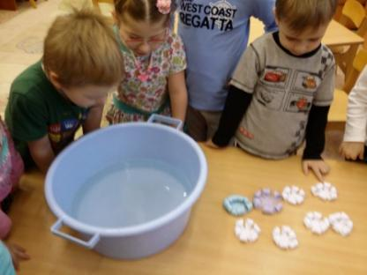
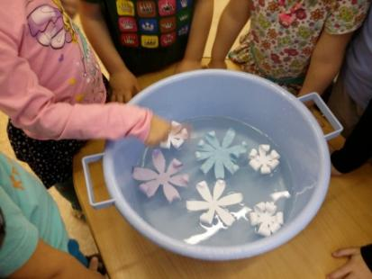
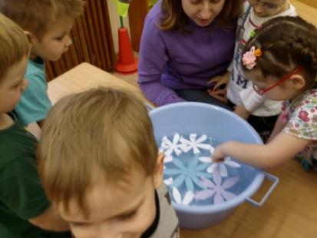

Slide 13
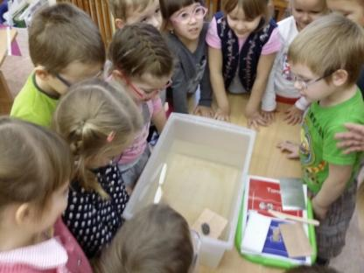
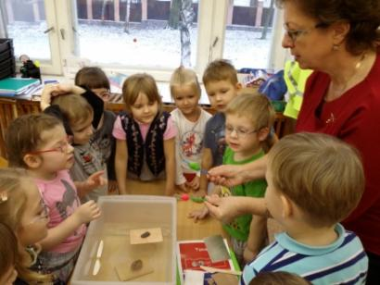
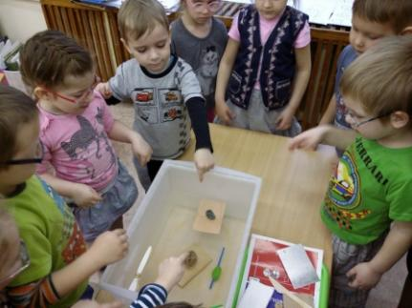

Slide 14
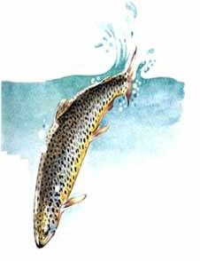
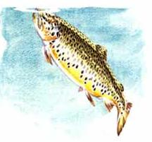
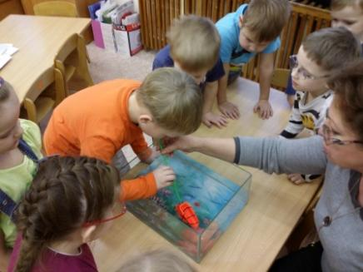
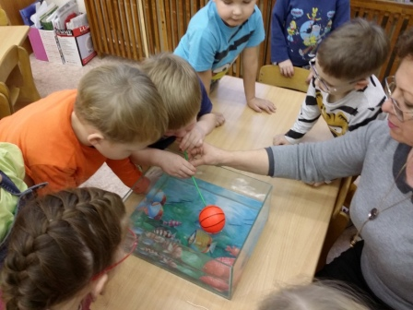

Slide 15
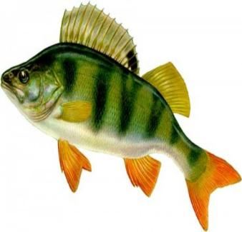
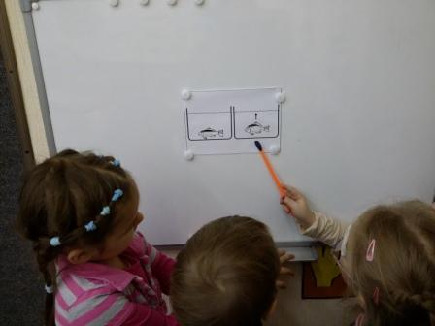

Slide 16
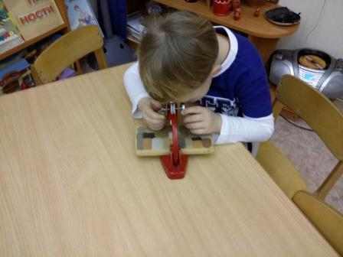
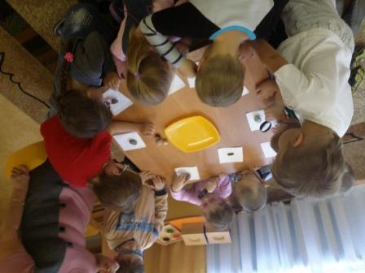
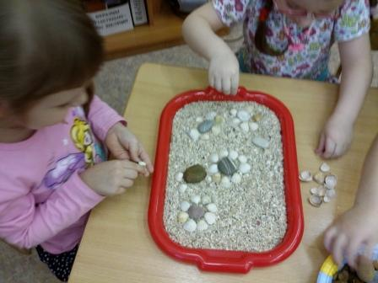
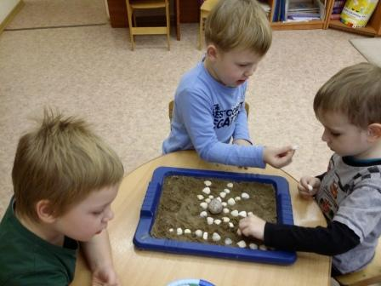

Slide 17
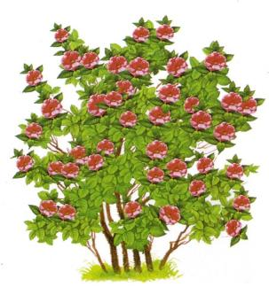

Slide 18
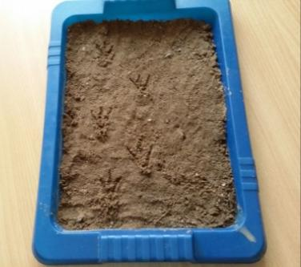
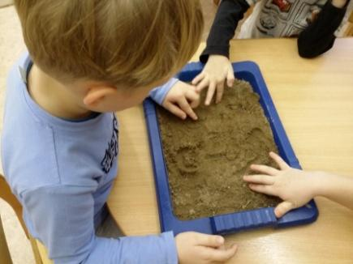

Slide 19
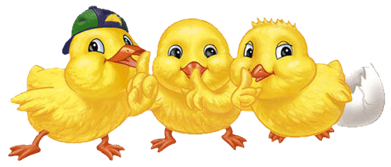
Вывод: познавательная деятельность понимается не только как процесс усвоения знаний, умений и навыков, а, главным образом, как поиск знаний, приобретение знаний самостоятельно или под тактичным руководством взрослого.
Знания, добытые самостоятельно, всегда являются осознанными и более прочными.

Slide 20
Рефлексия.
Чтобы обобщить материал нашего мастер –класса, я предлагаю вам составить синквейн. Синквейн происходит от франц. слова «пять». Это стихотворение, состоящее из 5 строк, в нем нет рифмы, но есть смысл. Он учит осмысленно использовать понятия и определять свое отношение к рассматриваемой проблеме в пяти строках. Все о чем мы с вами говорили нужно представить в 5 строках.
Схема синквейна
1 строка –существительное –ОДНО ключевое слово, определяющее тему и содержание синквейна;
2 строка -два прилагательных –описание темы в ДВУХ словах, характеризующих данное понятие;
3 строка –три глагола-описание действия в рамках этой темы ТРЕМЯ словами;
4 строка- форма из ЧЕТЫРЕХ слов короткое предложение, раскрывающее суть темы. Философское или эмоциональное отношение к ней автора;
5 строка –ОДНО слово – синоним к первому. Обычно существительное, через которое человек выражает свои чувства, ассоциации. Связанные с данным понятием.

Slide 21
Пример:
1.Книга
2.Мудрая, вечная
3.Учит. Лечит. Ведет
4.Всю жизнь тебя сопровождает
5.Знания

Slide 22
Карточки для детского экспериментирования

